Slide 1
容器快速启动与镜像构建 ——Docker镜像优化研究

Slide 2
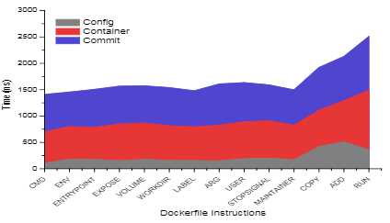
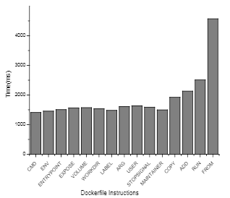
研究问题
容器镜像的构建制约了容器的快速启动
容器镜像存在较大冗余
Dockerfile的执行速度慢
层级镜像缓存效率低
不同镜像之间
部分指令耗时多
串行执行
指令执行存在依赖
同一镜像不同版本
Notes:
容器镜像的构建制约了容器的快速启动
下载次数超过10万次的 137个镜像
镜像之间冗余：59.74%
FROM指令耗时多 base image 256.59MB(compressed) on average
指令分类：FROM/COPY/ADD 和其他
第二类指令需要创建容器 Container stage 占据36.17%

Slide 3
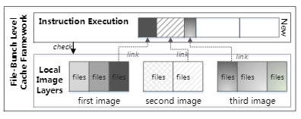
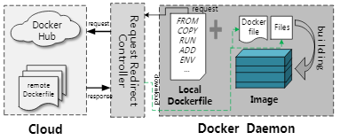
解决方案
细粒度的缓存实现更高程度的数据利用
不同镜像之间对重复文件的共享
文件级的缓存(链接)
基础镜像的获取方式避免大量数据的下载
减少中间容器的操作开销
屏蔽信号，实现容器的持续运行
Download & Build VS. Pull
对基础镜像的构建进行优化，利用本地缓存
指令流水执行
避免CPU的高负载(镜像解压)
Notes:
文件级缓存：原来docker的缓存匹配是是通过镜像匹配的，从根节点到当前镜像都需要匹配才能使用缓存，其实镜像之间有很多文件可以直接利用缓存。当我们匹配命令（深度搜索在自己这棵树上进行命令匹配）时，需要先通过搜索找到这个命令所对应的镜像层，然后直接利用缓存
基础镜像的获取方式：不同版本，不同基础镜像都有可能底层有冗余的数据，所以我们通过将基础镜像的dockerfile拉取到本地然后通过指令匹配，共享底层相同的镜像层，这里也会利用到文件级缓存
减少中间容器的操作开销：让所有的dockerfile命令在一个容器里面持续运行（命令执行和镜像层构建都是串行执行），通过diff命令来提交每一层镜像产生的新数据，从而不需要每一条命令都会创建并关闭一个新的容器
实验结果：
镜像构建速度提升3.1倍
镜像冗余数据减少72.53%
不同镜像之间changes 减少65.59%

